Slide 1
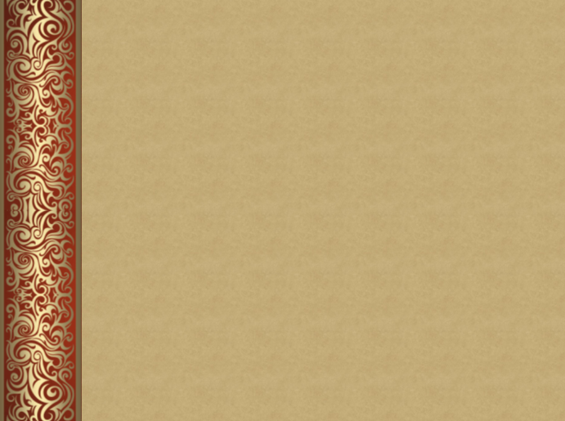
Художественное название урока:
«Звать через прошлое к настоящему»

Slide 2
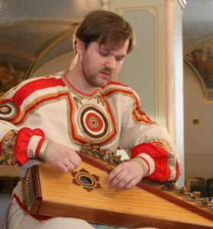
«Я гусли беру золотые,
И песнь о свободе пою,
Чтоб слышали старцы седые,
И юноши песню мою»

Slide 3
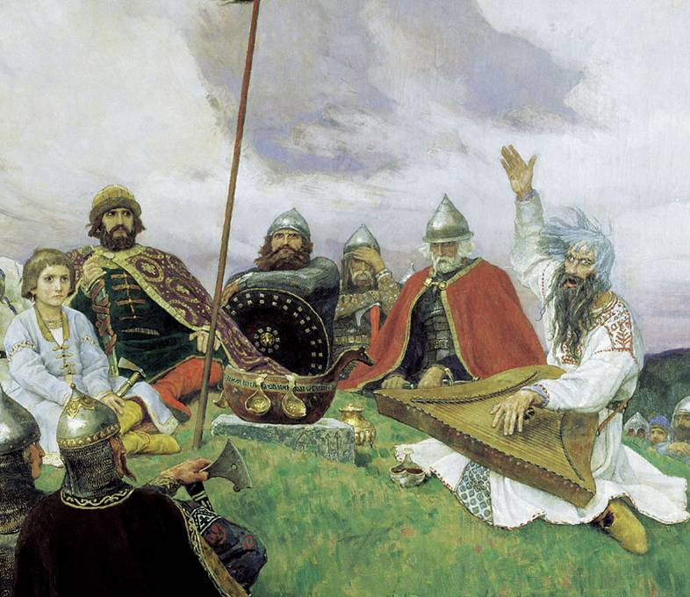


Slide 4
А и было дело на Неве-реке, На Неве-реке, на большой воде. Там рубили мы злое воинство, Злое воинство, войско шведское.

Slide 5
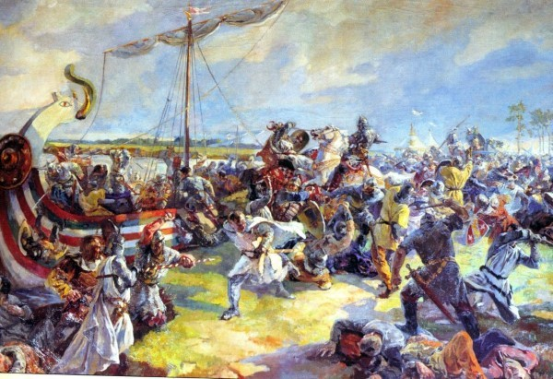
Невская битва
1240 г.

Slide 6
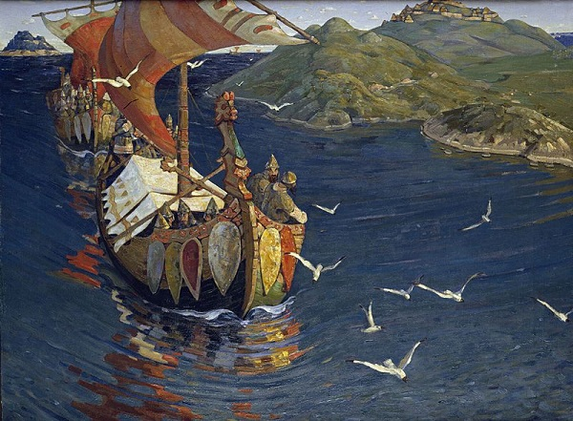
Николай Рерих «Заморские гости»

Slide 7
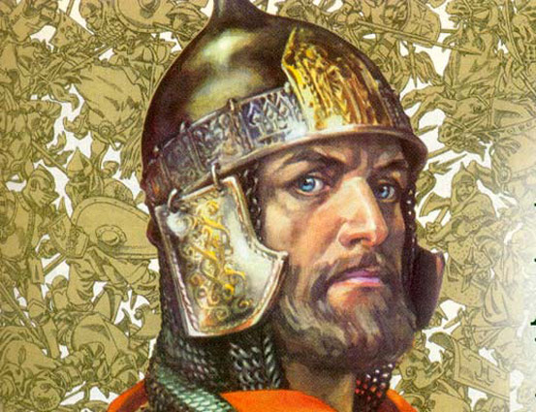
Александр Невский

Slide 8
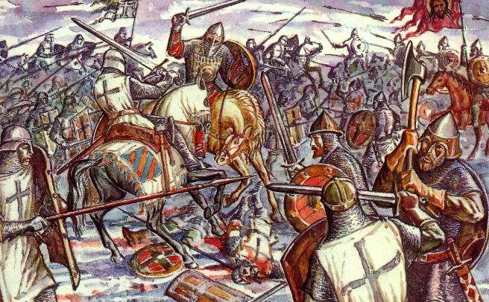
Ледовое побоище
1242 г.

Slide 9
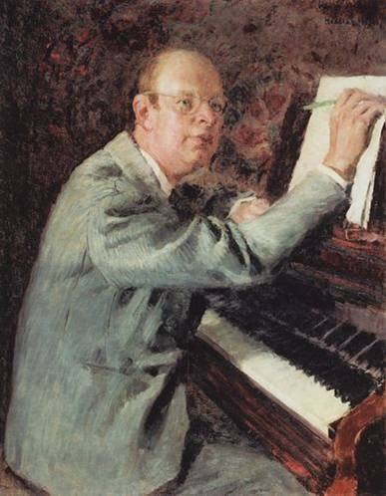
Сергей Сергеевич Прокофьев
(1891-1953)
«Песнь об Александре Невском»
из кантаты «Александр Невский»

Slide 10

КАНТАТА - (латинское canto, буквально - пою). Музыкальное произведение торжественного или лирико - эпического характера, состоящее из нескольких законченных номеров и исполняемое певцами - солистами, хором в сопровождении оркестра.

Slide 11

А и было дело на Неве-реке,
На Неве-реке, на большой воде.
Там рубили мы злое воинство,
Злое воинство, войско шведское.
Ух, как бились мы, как рубились мы!
Ух, рубили корабли по досточкам.
Нашу кровь-руду не жалели мы
За великую землю русскую.
Где прошел топор, была улица,
Где летело копье - переулочек.
Положили мы шведов, немчинов,
Как ковыль траву на сухой земле.
Не уступим мы землю русскую.
Кто придет на Русь, будет насмерть бит.
Поднялася Русь супротив врага;
Поднимись на бой, славный Новгород!

Slide 12
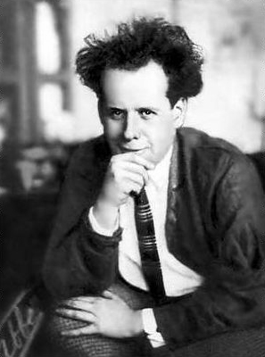

Сергей Михайлович Эйзенштейн
(1898-1948)
Кинорежиссёр

Slide 13
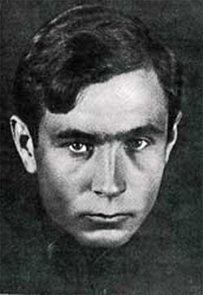
Павел Дмитриевич Корин
(1892-1967)

Slide 14
ТРИПТИХ - ( греческое triptychos, буквально - тройной, сложенный втрое). Произведение искусства из трёх картин, рельефов или рисунков, объединённых общей идеей, темой или сюжетом.

Slide 15
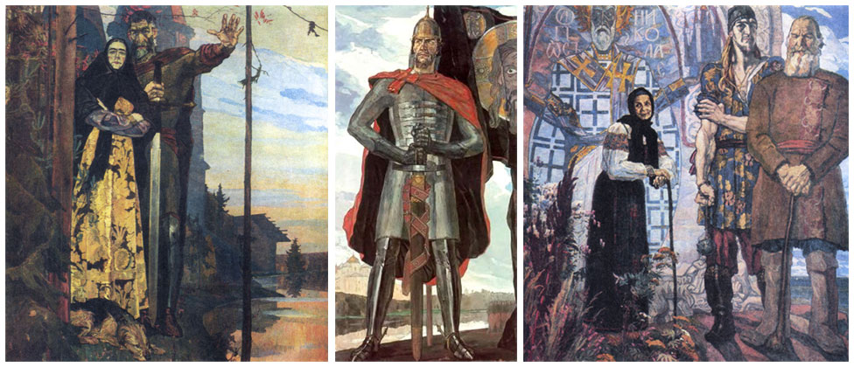
Павел Дмитриевич Корин (1892-1967) Россия
Триптих «Александр Невский» 1942

Slide 16
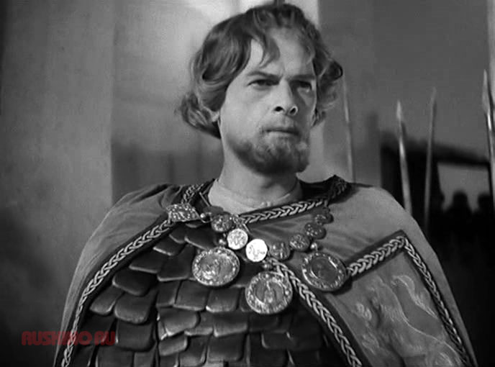


Slide 17
«Если б камни могли говорить,
Под летящими вдаль облаками,
Рассказали б о мужестве камни,
Если б, камни, могли говорить…»
Р.Рождественский

Slide 18
Исполнение песни
«Если б камни могли говорить»
Муз. О.Ромазан, сл. Р.Рождественского

Slide 19
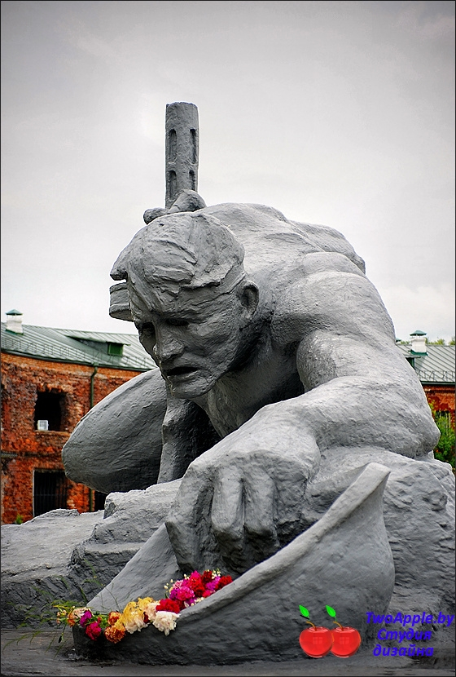

Slide 20
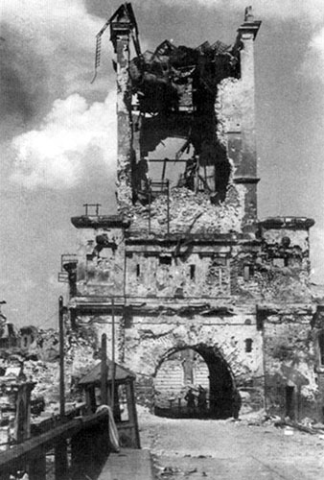

Slide 21
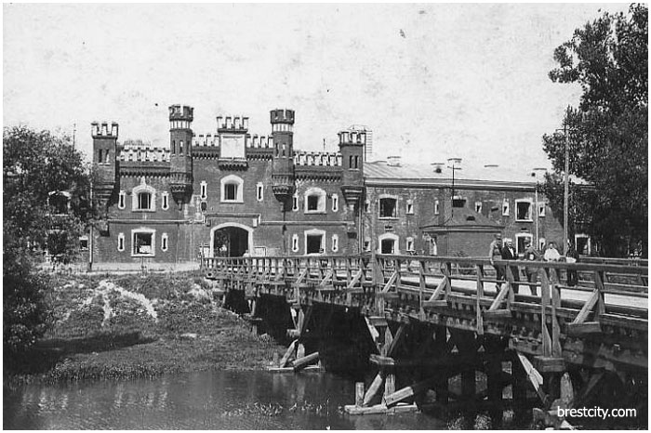

Slide 22

«Мир, который нужен мне»
муз. А.Ермолова

Slide 23
Спасибо за внимание!

